Slide 1
多媒體程式設計 影像資料處理
Instructor: 馬豪尚

Slide 2
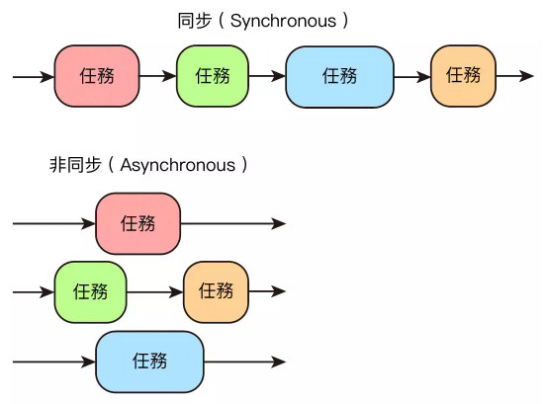
Python任務處理流程
Python 在執行時，通常是採用同步的任務處理模式，一個處理完成後才會接下去處理第二個

Slide 3
平行任務處理#1 concurrent.futures
concurrent.futures標準函式提供了平行任務處理 ( 非同步 ) 的功能，能夠同時處理多個任務
ThreadPoolExecutor 針對 Thread ( 執行緒 )
ProcessPoolExecutor 針對 Process ( 程序 )
英文 | 中文 | 說明
Thread | 執行緒 | 程式執行任務的基本單位。
Process | 程序 | 啟動應用程式時產生的執行實體，需要一定的 CPU 與記憶體資源，Process 由一到多個 Thread 組成，同一個 Process 裡的 Thread 可以共用記憶體資源。

Slide 4
ThreadPoolExecutor
會透過 Thread 的方式建立多個 Executors ( 執行器 )
執行並處理多個任務 ( tasks )
ThreadPoolExecutor 有四個參數
參數 | 說明
max_workers | Thread 的數量，預設 5 ( CPU number * 5，每個 CPU 可以處理 5 個 Thread)，數量越多，運行速度會越快，如果設定小於等於 0 會發生錯誤。
thread_name_prefix | Thread 的名稱，預設 ''。
initializer | 每個 Thread 啟動時調用的可調用對象，預設 None。
initargs | 傳遞給初始化程序的參數，使用 tuple，預設 ()。

Slide 5
ThreadPoolExecutor
創建一個執行 Thread 的啟動器
executor = ThreadPoolExecutor()
使用 ThreadPoolExecutor 後，就能使用 Executors 的相關方法
executer.submit(fn, *args)
方法 | 參數 | 說明
submit | fn, *args, **kwargs | 執行某個函式。
map | func, *iterables | 使用 map 的方式，使用某個函式執行可迭代的內容。
shutdown | wait | 完成執行後回傳信號，釋放正在使用的任何資源，wait 預設 True 會在所有對象完成後才回傳信號，wait 設定 False 則會在執行後立刻回傳。

Slide 6
ThreadPoolExecutor
迴圈架構可以用map來執行
Example
with ThreadPoolExecutor() as executor:
executor.submit(test, 2)
executor.submit(test ,3)
executor.submit(test, 4)
→with ThreadPoolExecutor() as executor:
executor.map(test, [2,3,4])

Slide 7
平行任務處理#2 threading
載入threading 多執行緒處理模組
import threading
建立 threading 的物件
thread = threading.Thread(target=function, args)
target=function為指定執行的函式
args為傳入函式的參數

Slide 8
Threading
建立 threading 物件之後，就可以使用下列常用的方法
方法 | 說明
start() | 啟用執行緒。
join() | 等待執行緒，直到該執行緒完成才會進行後續動作。
ident | 取得該執行緒的標識符。
native_id | 取得該執行緒的 id。
is_alive() | 執行緒是否啟用，啟用 True，否則 False。

Slide 9
影像去除雜訊

Slide 10
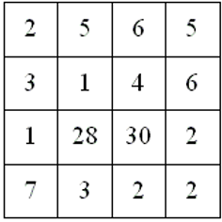
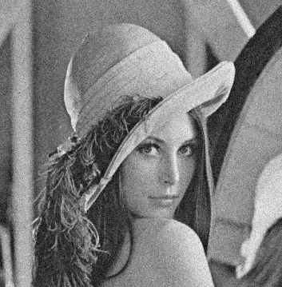
影像雜訊
對於影像中的雜訊處，像素資訊已經被雜訊掩蓋而失真，若想移除雜訊從而還原影像，你只能試著在該處填個資訊
疑似雜訊

Slide 11
影像平滑模糊原理
影像平滑(模糊)化是透過使用濾波器進行影像卷積來實現
從影像中去除高頻內容（例如，雜訊，邊緣），但也會導致影像邊緣變得模糊
(2+1+2+3+20+2+2+1+3)/9
疑似雜訊
3×3 子影像
濾波器遮罩
經平滑法作用於
中心點後的子影像

Slide 12
OpenCV影像模糊
平均模糊法
平均濾波是使用濾波器遮罩進行影像卷積來完成
簡單地計算 kernel 裡所有 pixel 的平均值，並將該平均值取代 kernel 中心元素
cv2.blur(img, ksize)
img 為影像物件
ksize 為遮罩大小(X, X)
遮罩設定的範圍越大，會讓影像變得越模糊

Slide 13
OpenCV影像模糊
高斯模糊
平均濾波 Averaging 的 kernel 裡的每個 pixel 權重都是1
高斯濾波給予每個 pixel 不同權重，中心 pixel 的權重最高，越往邊角權重就越低
相較於平均濾波 Averaging 這樣可以讓圖片失真較少
cv2.GaussianBlur(img, ksize, sigmaX, sigmaY)
img 為影像物件
Ksize 為遮罩大小(X, X)
sigmaX 為X 方向標準差，sigmaY 為Y 方向標準差，預設 0

Slide 14
OpenCV影像模糊
中值濾波
計算遮罩內所有 pixel 的中位數然後取代 kernel 中間的數值
中值濾波 Median Filtering 這個方法對於去除雜訊很有效
cv2.medianBlur(img, ksize)
img 為影像物件
ksize 為遮罩大小 ( 必須是大於 1 的奇數 )

Slide 15
OpenCV影像模糊
雙邊模糊
透過非線性的雙邊濾波器進行計算
雙邊濾波器除了使用像素之間幾何上的靠近程度之外，還多考慮了像素之間的光度/色彩差異
影像模糊化的同時，也較能夠保留影像內容的邊緣
cv2.bilateralFilter(img, d, sigmaColor, sigmaSpace)
img 為影像物件
d 為相鄰像素的直徑，輸入值為一個正整數
數值越大運算的速度越慢
sigmaColor 為相鄰像素的顏色混合，輸入值為一個正整數
數值越大，會混合更多區域的顏色，並產生更大區塊的同一種顏色
sigmaSpace 為定義會影響像素的區域，輸入值為一個正整數
數值越大，影響的範圍就越大，影響的像素就越多

Slide 16
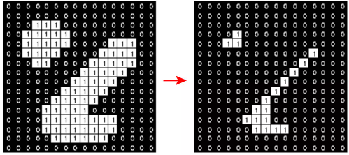
影像的侵蝕與膨脹
侵蝕 ( Erosion )
考慮在空間中的兩個集合A 集合和B 集合，當 A 集合的部分空間被 B 集合所取代，稱為A 集合被B 集合侵蝕
A集合通常為影像物件，而B集合為結構元素

Slide 17
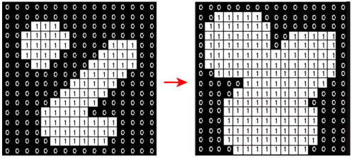
影像的侵蝕與膨脹
膨脹 ( Dilation )
當空間中有兩個集合 ( A 集合和 B 集合 )，當 A 集合的部分空間擴張到 B 集合，稱之A集合膨脹，通常進行膨脹後的影像，影像看起來會擴大

Slide 18
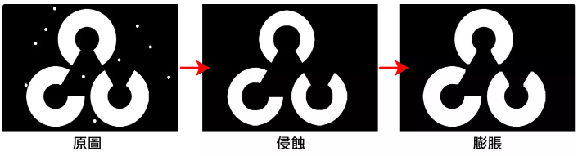
影像的開放運算
先將圖片進行侵蝕，侵蝕後，比較小的白色圓點雜訊就會因為侵蝕而消失，接著再進行膨脹，就可以將主體結構恢復原本的大小，實現去除雜訊的效果
常搭配邊緣偵測、黑白二值化等方法，應用在文字辨識或影像辨識的領域

Slide 19
OpenCV影像的侵蝕與膨脹
創建結構元素
cv2.getStructuringElement(shape, ksize)
返回指定大小形狀的結構元素
shape 的值
cv2.MORPH_RECT ( 矩形 )
cv2.MORPH_CROSS ( 十字交叉 )
cv2.MORPH_ELLIPSE ( 橢圓形 )
ksize 為結構元素的大小，輸入格式為(x, y)

Slide 20
OpenCV影像的侵蝕與膨脹
侵蝕
cv2.erode(img, kernel)
Img為影像物件
Kernel為結構元素物件
膨脹
cv2.dilate(img, kernel)
Img為影像物件
Kernel為結構元素物件

Slide 21
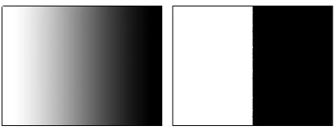
影像二值化
二值化又稱為「閾值二進制」，是一種簡單的圖像分割方法
根據「閾值」( 類似臨界值 ) 進行轉換
某個像素的灰度值大於閾值，則轉換為黑色
某個像素的灰度值小於閾值則轉換為白色
許多影像辨識或影像處理的領域 ( 例如輪廓偵測、邊緣偵測...等 )，都會使用二值化影像進行運算
原影像
二值化後影像

Slide 22
OpenCV影像二值化
cv2.threshold(img_gray, thresh, maxval, type)
將灰階的影像，以二值化的方式轉換成黑白影像
img 影像物件
thresh 閾值，通常設定 127
maxval 最大灰度，通常設定 255
type 轉換方式
threshold()會回傳兩個值
第一個值為是否轉換成功(bool)
第二個值為轉換後的輸出影像

Slide 23
OpenCV影像二值化
轉換方式有以下幾種
轉換方式 | 說明
cv2.THRESH_BINARY | 如果大於 127 就等於 255，反之等於 0。
cv2.THRESH_BINARY_INV | 如果大於 127 就等於 0，反之等於 255。
cv2.THRESH_TRUNC | 如果大於 127 就等於 127，反之數值不變。
cv2.THRESH_TOZERO | 如果大於 127 數值不變，反之數值等於 0。
cv2.THRESH_TOZERO_INV | 如果大於 127 等於 0，反之數值不變。

Slide 24
OpenCV自適應二值化影像
自適應二值化
根據指定大小的區域平均值
整體影像的高斯平均值
判斷所需的灰度和閾值
threshold() 方法轉換灰階的影像時，必須手動設定灰度和閾值，比較適合內容較單純的影像
adaptiveThreshold()適合處理比較複雜的影像，例如每個像素間可能都有關連性

Slide 25
OpenCV自適應二值化影像
cv2.adaptiveThreshold(img, maxValue, adaptiveMethod, thresholdType, blockSize, C)
img 影像物件
maxValue 最大灰度，通常設定 255
adaptiveMethod 自適應二值化計算方法
thresholdType 二值化轉換方式
blockSize 轉換區域大小，通常設定 11
C 偏移量，通常設定 2
自適應二值化方法 | 說明
cv2.ADAPTIVE_THRESH_MEAN_C | 使用區域平均值。
cv2.ADAPTIVE_THRESH_GAUSSIAN_C | 使用整體高斯平均值。

Slide 26
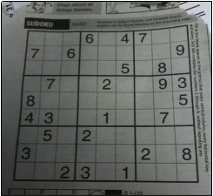
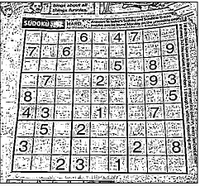
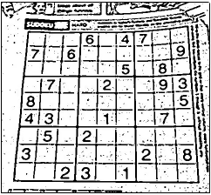
OpenCV降低雜訊
使用模糊化功能先將影像模糊化
img_gray = cv2.medianBlur(img_gray, 5)
再將影像轉為二值化影像
output = cv2.adaptiveThreshold(img_gray, 255, cv2.ADAPTIVE_THRESH_GAUSSIAN_C, cv2.THRESH_BINARY, 11, 2)
原圖
直接二值化
有模糊化再二值化

Slide 27
練習
讀取image資料夾內的20張image
將影像做以下操作(用multithread方法加速)
第1-5張做雙邊模糊的模糊化
第6-10張做先侵蝕後膨脹的降低雜訊
第11-15張先將影像都轉成灰階然後做自適應二值化
第16-20張先做中值濾波模糊再二值化的降低雜訊操作
儲存處理過後的影像

